Slide 1
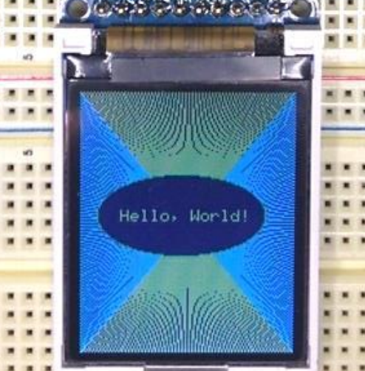
Программирование ЖК-дисплея
Южанин Виктор Владимирович
Каф. Автоматизации технологических процессов

Slide 2
Характеристики дисплея
Контроллер дисплея | ST7735
Аппаратный интерфейс управления | Четырехпроводный интерфейс Serial-Peripheral Interface (SPI)
Разрешение | 128x160 либо 160х120 пикселей
Размер текстового символа | 5х7 пикселей
Портретный режим | разрешение 160х128 20 текстовых строк 21 символов на строку
Альбомный режим | разрешение 128x160 16 текстовых строк 26 символов на строку

Slide 3
Функции инициализации и очистки
void InitTFT();
// Инциализация дисплея
void ClearScreen()
// Очистка экрана
void SetOrientation(int degrees);
// Задает поворот дисплея на 0, 90, 180, 270 градусов

Slide 4
Функции отрисовки линий
void HLine(byte x0, byte x1, byte y, int color);
// горизонтальная линия заданного цвета
void VLine(byte x, byte y0, byte y1, int color);
// вертикальная линия заданного цвета
void Line(int x0, int y0, int x1, int y1, int color);
// линия произвольного положения на основе алгоритма Брезенхэма
// https://ru.wikipedia.org/wiki/Алгоритм_Брезенхэма

Slide 5
Функции отрисовки прямоугольников
void DrawRect(byte x0, byte y0, byte x1, byte y1, int color);
// прямоугольник заданного цвета
void FillRect(byte x0, byte y0, byte x1, byte y1, int color);
// закрашенный прямоугольник заданного цвета
void RoundRect(byte x0, byte y0, byte x1, byte y1, byte r, int color);
// прямоугольник со скругленными углами (r - радиус скругления)
// координаты: левый верхний угол = x0,y0; нижний правый угол = x1,y1

Slide 6
Функции отрисовки окружностей и эллипсов
void Circle(byte xPos, byte yPos, byte radius, int color);
// окружность с центром в заданной точке, с заданным радиусом и цветом
void FillCircle(byte xPos, byte yPos, byte radius, int color);
// круг с центром в заданной точке, с заданным радиусом и цветом
void CircleQuadrant(byte xPos, byte yPos, byte radius, byte quad, int color);
// отрисовывает окружность в заданном квадранте с заданным радиусом и цветом
// квадрант кодируется битами в quad, причем квадранты нумерются сверху вниз
// бит 0: квадрант I (нижний правый)
// бит 1: квадрант IV (верхний правый)
// бит 2: квадрант II (нижний левый)
// бит 3: квадрант III (верхний левый)
void Ellipse(int x0, int y0, int width, int height, int color);
// эллипс заданной ширины и высоты
// Алгоритм Брезенхэма для окружностей
// https://ru.wikipedia.org/wiki/Алгоритм_Брезенхэма
// Особенность: небольой разрыв между частями узких эллипсов
void FillEllipse(int xPos, int yPos, int width, int height, int color);
// закрашенный эллипс заданной ширины и высоты

Slide 7
Функции вывода текста
void GotoXY(byte x, byte y);
// задает позицию курсора (не отображается), где 0<x<20, 0<y<19.
void GotoLine(byte y);
// задает позицию курсора в начало заданной строки, где 0<y<19.
void WriteChar(char ch, int color);
// выводит символ заданного цвета в текущей позиции курсора
void WriteInt(int i);
// выводит число заданного цвета в текущей позиции курсора
void WriteHex(int i);
// выводит число заданного цвета в шестнадцатеричном коде в
// текущей позиции курсора
void WriteString(char *text, int color);
// выводит строку заданного цвета в текущей позиции курсора

Slide 8
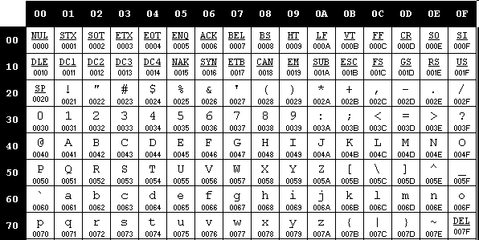
Кодировка ASCII

Slide 9
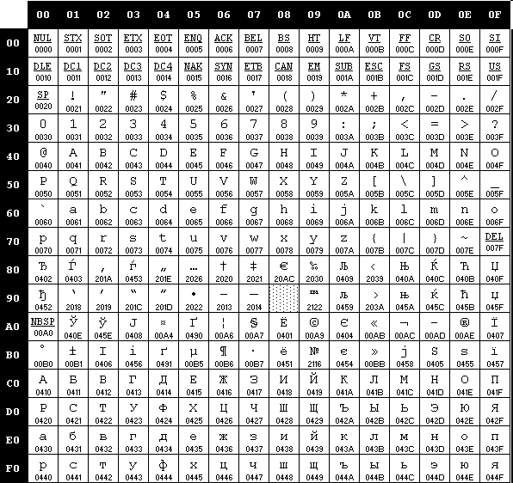
Кодировка Windows-1251

Slide 10
Строки – массив символов, заканчивающийся нулем
Что за строка записана в string1?

Slide 11
Чуть менее неудобный способ задания строк
Вместо кода символа можно писать сам символ в одинарных кавычках
Пример
В отладчике будет видно, что a = b
Поэтому, инициализацию строки можно сделать так:

Slide 12
Нормальный способ задания строк
Можно записать «просто строку» в двойных кавычках
Задан ли здесь ноль на конце? И зачем он все-таки нужен?

Slide 13
Зачем нужен ноль в конце строки
Допустим, мы можем вывести на дисплей один символ, используя функцию WriteChar. У нас конечно есть и WriteString, которая выводит строку, как же она устроена?
Надо передать строку в функцию WriteString, затем пройтись по всем символам, для каждого символа вызвать WriteChar.
Строка суть массив. Когда мы передаем массив фактически передается лишь указатель на нулевой элемент строки. Используя адресную арифметику и разыменование с помощью оператора квадратные скобки [], мы можем обращаться ко всем элементам строки, имея этот указатель.
Исходя из этого, получится вот так
Остановиться надо, когда по элементу index будет ноль.

Slide 14
Зачем нужен ноль в конце строки
Окончательно получим
Как переделать функцию, чтобы она выдавала длину строки?

Slide 15
Закрепим
Чем отличаются следующие константы:
9
'9'
"9"

Slide 16
Стандартная библиотека C
Для строки полезны модули: <string.h> <stdio.h>
Определение длины строки: функция strlen()
Форматированный вывод строк
Много других полезных функций
Описание http://www.nongnu.org/avr-libc/user-manual/modules.html

Slide 17
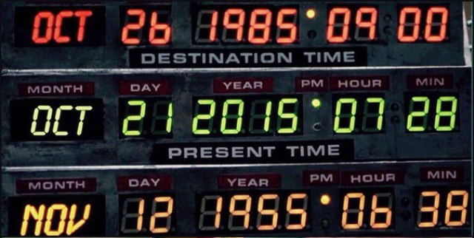
Пример. Вывести заданную дату

Slide 18
Пример. Вывести заданную дату
Почему если затем написать вот так, то получится совсем не то, что надо?
Для преобразования чисел в строку и вообще формирования надо использовать sprintf
Второй аргумент функции – шаблон строки. Специальное выражение %d называется спецификатором формата. В данном случае формат означает целое, в десятичной системе (d - decimal)
Третий и остальные аргументы – значения, которые подставятся вместо спецификатора формата
Первый аргумент, содержит буфер, куда запишется результат. Является по существу выходным

Slide 19
Пример. Вывести заданную дату
Перепишем для ясности
Результат в str однако не идеален, он равен:
12.4.1961
Хотелось бы для универсальности, чтобы месяц всегда занимал 2 знакоместа.
День – тоже 2 знакоместа, год – 4. Надо изменить спецификатор:
Результат снова не идеален:
12. 4.1961
Добавим лидирующие нули
Теперь результат какой надо:
12.04.1961

Slide 20
Еще примеры sprintf

